Slide 1
DETERMINAN
PERTEMUAN 1
AGUNG MULYO WIDODO
TEKNIK INFORMATIKA FAKULTAS ILMU KOMPUTER

Slide 2
VISI DAN MISI UNIVERSITAS ESA UNGGUL

Slide 3
Materi Sebelum UTS
01.
DETERMINAN
02.
DETERMINAN (LANJUTAN)
03.
MATRIKS
04.
MATRIKS (LANJUTAN 1)
05.
MATRIKS (LANJUTAN 2)
)
06.
MATRIKS (LANJUTAN 3)
07.
MATRIKS (LANJUTAN 4)

Slide 4
Materi Setelah UTS
08.
PERSAMAAN LINIER DAN GARIS LURUS
09.
PERS. LINIER DAN GARIS LURUS (LANJT 1)
10.
PERS. LINIER DAN GARIS LURUS (LANJT 2)
11.
TRANSFORMASI LINIER
12.
TRANSFORMASI LINIER (LANJT 1)
13.
TRANSFORMASI LINIER (LANJT 2)
14.
TRANSFORMASI LINIER (LANJT 3)

Slide 5
KEMAMPUAN AKHIR YANG DIHARAPKAN
Mahasiswa mampu menguasai konsep dasar determinan

Slide 6
KONTRAK KULIAH
Baju Rapi dan Sopan + Sepatu
Menganggu ketenangan kelas → KELUAR + ABSEN
Syarat ikut UAS: 75% HADIR
Sanksi berbuat curang : GUGUR MATAKULIAH

Slide 7
PENILAIAN
UTS 35 %
UAS 35 %
ABSENSI 10 %
QUIZ 20 %

Slide 8
REFERENSI
Kaplan and Lewis., Calculus and Linear Agebra
Piskunov ; Differetial and Integral Calculus vol I, II
Proter and Morrey, Modern Mathematica Analysis.
Stephenson and Redheffer., Mathematics of Physics and oder Engineering.
Thomas., Calculus and Analytc Geometry.

Slide 9
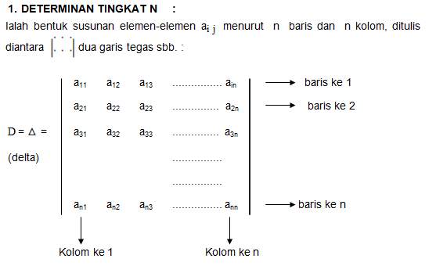

Slide 11
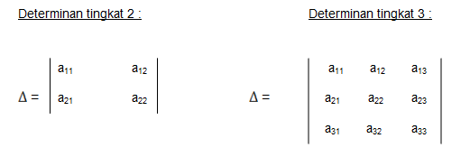

Slide 12
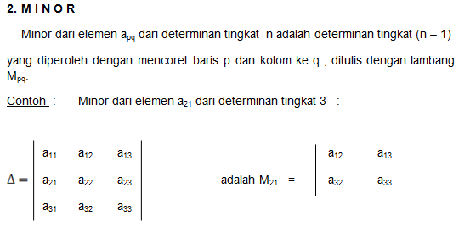

Slide 13
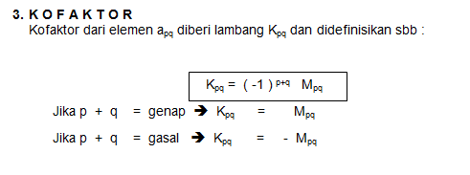

Slide 14
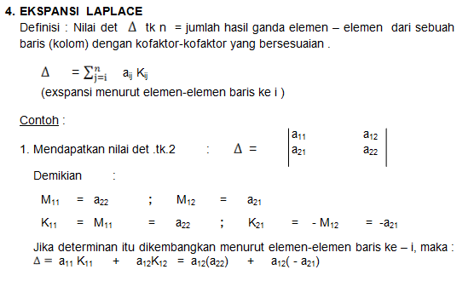

Slide 16
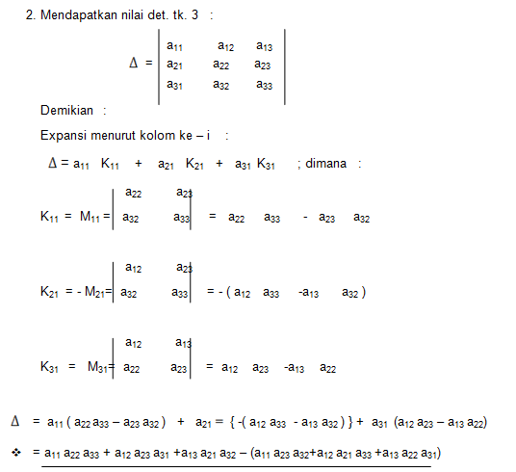

Slide 17
T E R I M A K A S I H

